Slide 1
Excel快捷使用
SEM组-常新莉

Slide 2
目录
CONTENTS
01
快捷键的应用
02
公式的应用
03
Excel的功能应用

Slide 3

1、常用键位
一、
快捷键的应用
2、常用组合键位（Ctrl）
3、常用组合键位（其他）

Slide 4
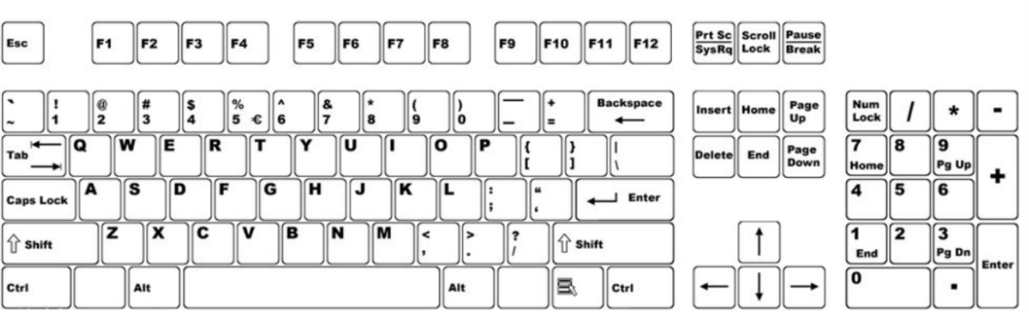
1、常用键位
在单元格内容输入错误，公式出现问题时，可以按ESC退出单元格编辑，回到单元格原本内容
退出
多用于选取单元格的时候，需要手动圈定全选内容
全选
删除/清空键
清空单元格内容，可大面积选择后单击清空
应用最多的键，
单独应用为多选功能
按住Ctrl单击单元格，可多选任意单元格，包括行列

Slide 5
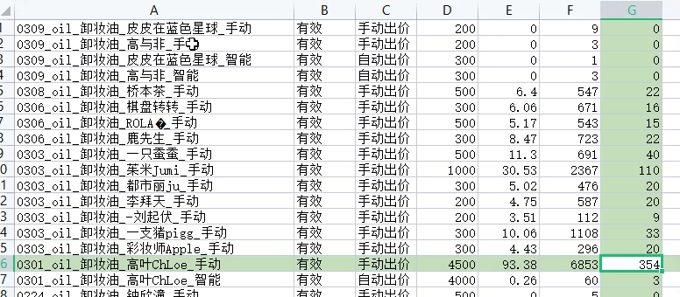

Slide 6
2、常用组合键位（应用Ctrl）
保存
查找
定位
替换
跳到数据最上
全选
撤回
剪切
复制
粘贴
加粗
搭配使用小妙招：
在上传笔记时，全选单元格内容，复制，切屏到红书，然后点击输入框全选粘贴，可直接替换计划名，单元名，笔记名和创意类型ID不用进行手动拉取删除，可以提高效率；
最左
最下
最右

Slide 7
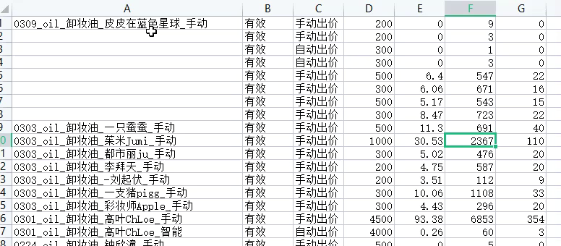

Slide 8
3、常用组合键位（其他）
切换屏幕
+↑=从此位置全选单元格至数据最顶部
+↓=从此位置全选单元格至数据最底部
+←=从此位置全选单元格至数据最左部
+→=从此位置全选单元格至数据最右部
+↑→=从此位置全选单元格至数据右上全部
+↑←=从此位置全选单元格至数据左上全部
+↓→=从此位置全选单元格至数据右下全部
+↓←=从此位置全选单元格至数据左下全部

Slide 9
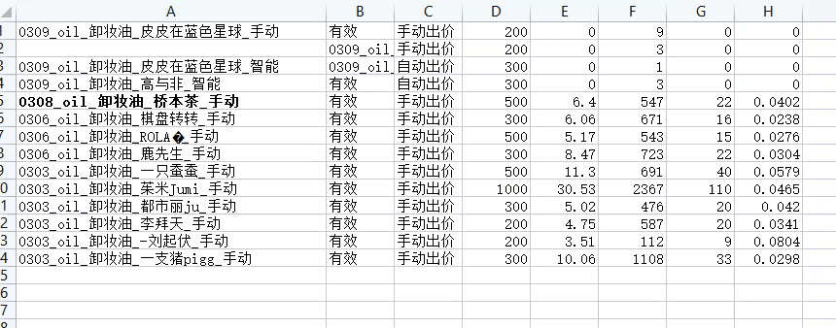

Slide 10

二、公式的应用
查找值
在数据表第一列中进行查找的值，提取值后方列里面所需数据;
VLOOKUP
SUM类
VLOOKUP
IFERROR
求和类公式
返回错误值
包含有：求和；条件求和；
多条件求和；
当表格计算出现问题，返回固定值，主要作用美观;

Slide 11

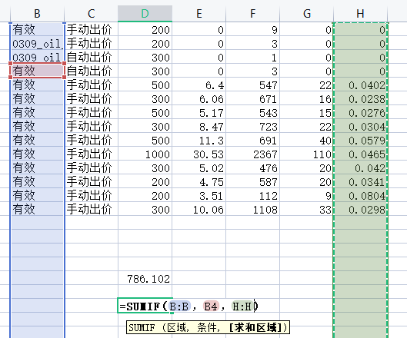

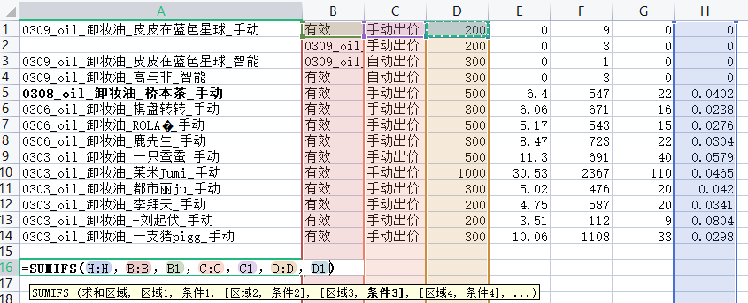
1、SUM类公式
SUM：求和，手动选取范围；
可拉取范围，可单独选择每个单元格；
SUMIF：单条件求和，设定条件区域，选取条件，选取求和的位置；
例：求取这个范围状态为有效的H列数据总和；
SUMIFS：多条件求和，选取求和位置，设定条件区域，选取条件（重复...)；
例：求取这个范围状态是有效，手动出价，预算是200的H列数据
总和；

Slide 12

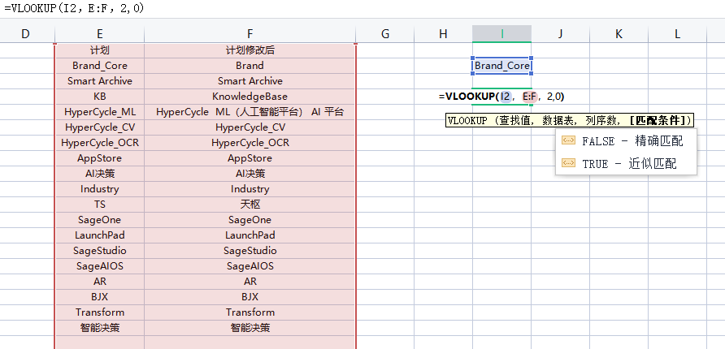
2、VLOOKUP公式
VLOOKUP：纵向查找函数，是按列查找，最终返回该列所需查询序列所对应的值；与之对应的HLOOKUP是按行查找的；
例：在EF列，查找“Brand_Core”所对应的第二列的值，精确匹配；
注：被查找的值必须在查找范围的第一列，0为精确匹配（只应用精确匹配）；

Slide 13

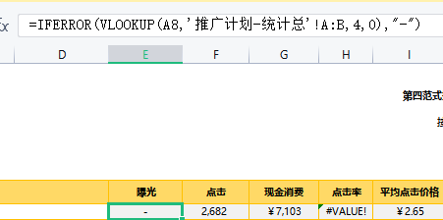
3、IFERROR公式
IFERROR：如果公式的计算结果为错误，则返回您指定的值；
例：当CTR、CPC等计算公式出现“#DIV/0!”，或VLOOKUP公式出现“#N/A”、“#VALUE!”等错误值时，展示为“-”;

Slide 14
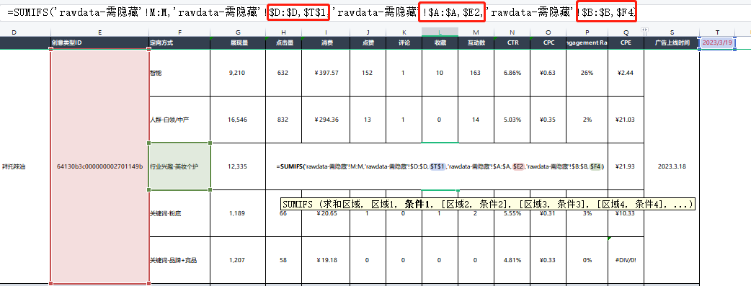
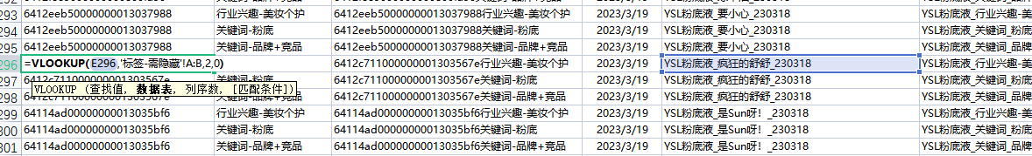

4、公式实操
（1）SUMIFS：出现求取数值的时候，应用该公式；
（2）VLOOKUP：处理数据源常用，匹配该计划的产品词性，KOL名称时；
（3）IFERROR：多用于CTR，CPC等展示数据，美观使用；

Slide 15
数据透视表
制作、分析、设计
三、
Excel的功能应用
开始功能区
熟练运用Excel
格式刷、条件格式、筛选排序、查找替换
数据、视图功能区
全部刷新、分列、删除重复值、组合、网格线、冻结格窗

Slide 16
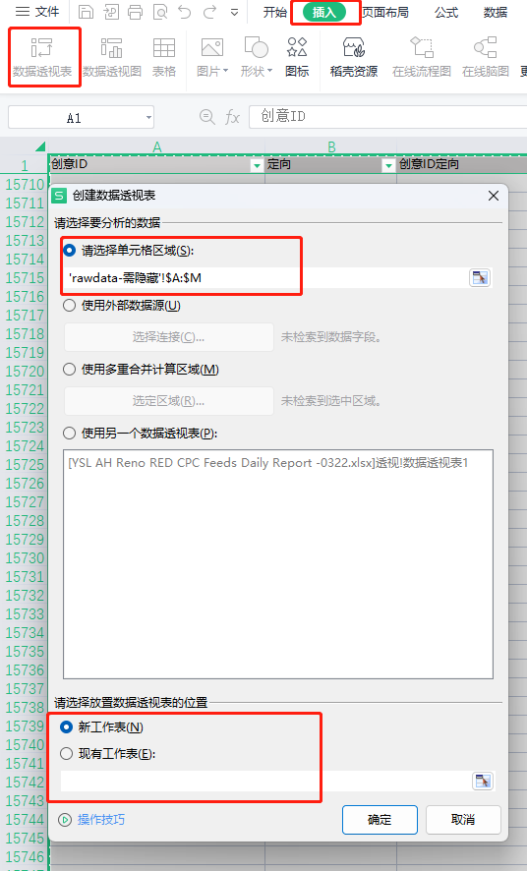


1、数据透视表-新建
新建数据透视表，选择数据源范围，插入→数据透视表→确定（或选择新建位置后再确定；）
注：确保所选范围的第一行没有空单元格；

Slide 17
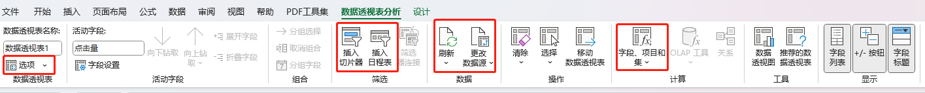
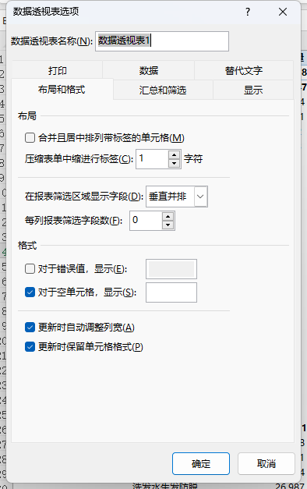
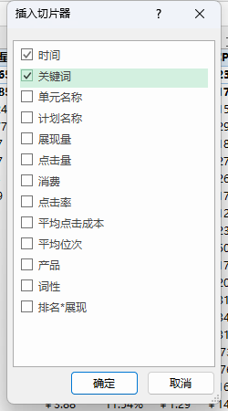
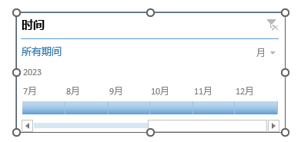
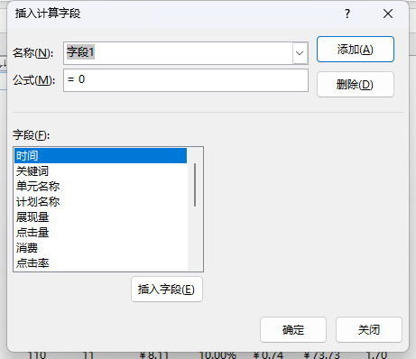
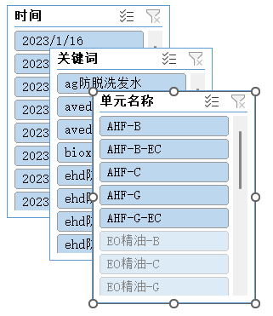
1、数据透视表-分析

Slide 18
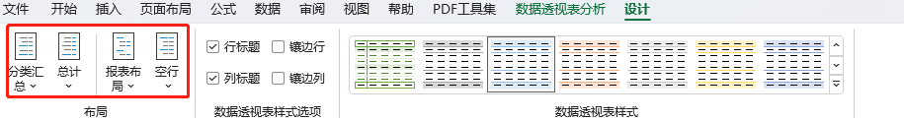
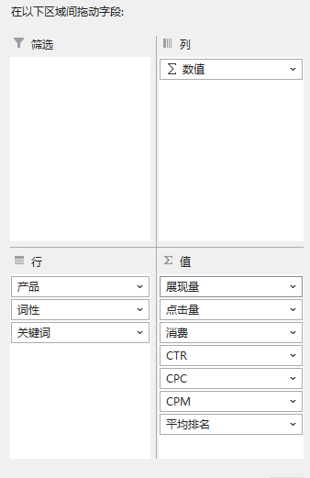
1、数据透视表-设计

Slide 19
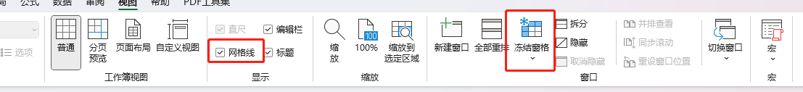
3、数据、视图功能区

